Slide 1
Tyrimo pavadinimas „Žvakė ir deguonis“
Priemonės: žvakė, stiklinė.
Tikslas: išsiaiškinti kiek ilgai dega žvakė kai ją užvožiame indu.
Eiga: uždegame žvakutę, užvožiame stikliniu puodeliu, matome kad ji po truputį gęsta.
rezultatai: užvožus žvakę indu, ji išnaudojus visą deguonį jame, pradeda gesti, kad liepsna degtų, jai reikalingas deguonis.
Grupės pavadinimas „Undinėlė“

Slide 2
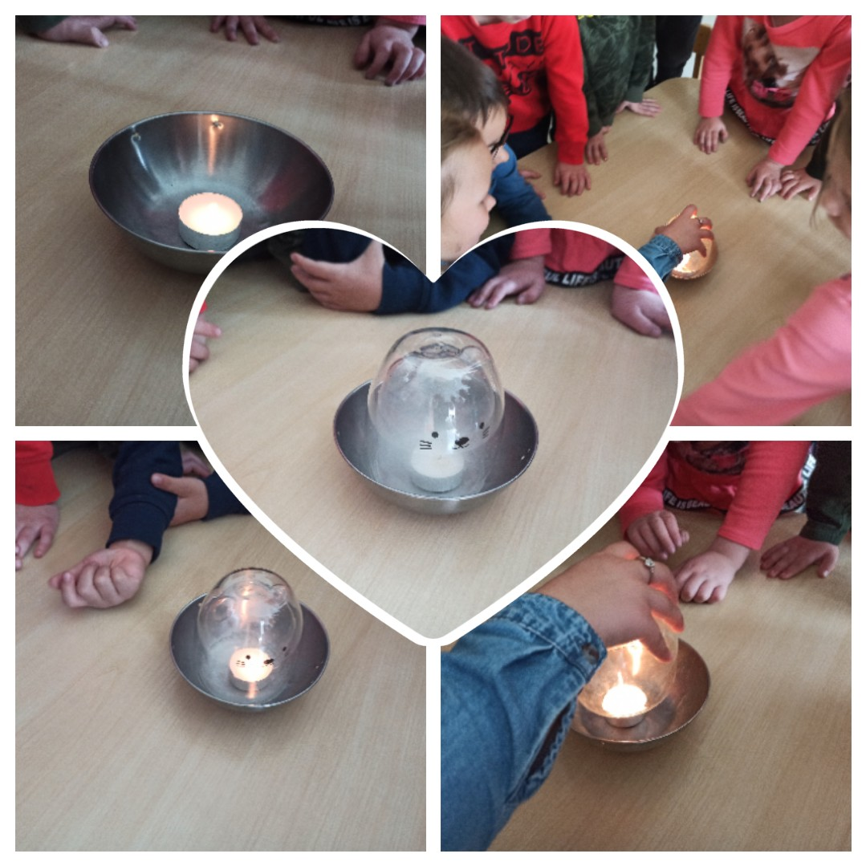
Eksperimento akimirkos

